Slide 1
리눅스시스템 실습 #10
bash 스크립트 작성하기

Slide 2
1. 예제 스크립트
스크립트 작성 및 실행 시 유의사항
스크립트 작성 시
스크립트 시작 부분
#!/bin/bash 입력할 것
조건문
예시) if [ $# -eq 0 ] 에서 ‘[‘ 후와 ‘]’ 전에 띄어쓰기가 반드시 필요함
대입시 = 좌우에 공백이 있으면 안됨
dir=$1 dir=“.”
스크립트 실행 시
실행 모드로 변경 필요
chmod +x [스크립트 이름]
실행 시
./[스크립트 이름] 방식으로 실행해야 함

Slide 3
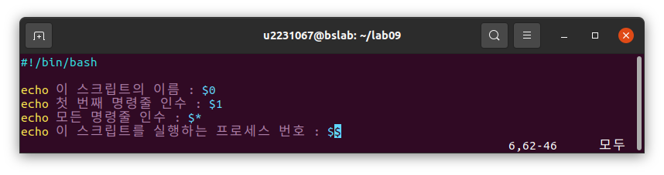
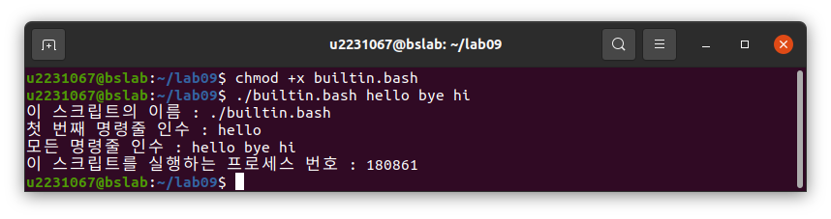
예제 10.3 ) builtin.bash
#!/bin/bash
echo 이 스크립트의 이름: $0
echo 첫 번째 명령줄 인수: $1
echo 모든 명령줄 인수: $*
echo 이 스크립트를 실행하는 프로세스 번호: $$

Slide 4
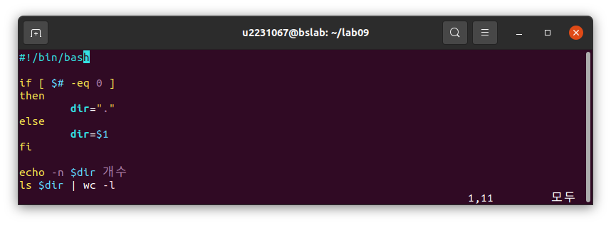
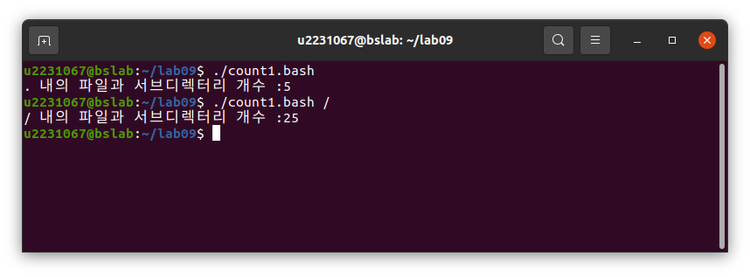
예제 10.6 ) count1.bash
#!/bin/bash
if [ $# -eq 0 ]
then
dir=“.”
else
dir=$1
fi
echo –n $dir 내의 파일과 서브디렉터리 개수:
ls $dir | wc -l

Slide 5
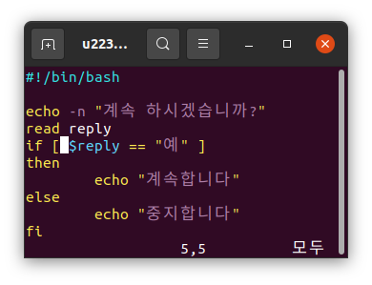
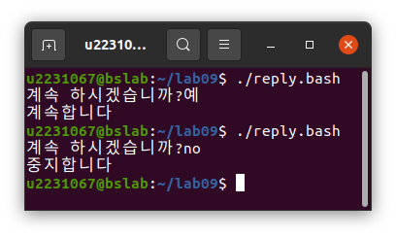
예제 10.7 ) reply.bash
#!/bin/bash
echo –n “계속 하겠습니까?”
read reply
if [ $reply == ”Y” ]
then
echo “계속합니다”
else
echo “중지합니다”
fi

Slide 6
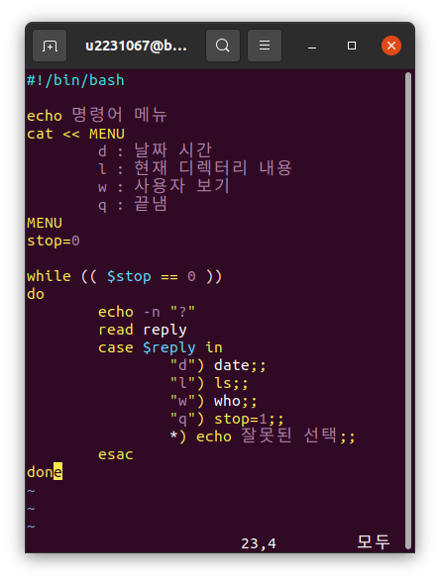
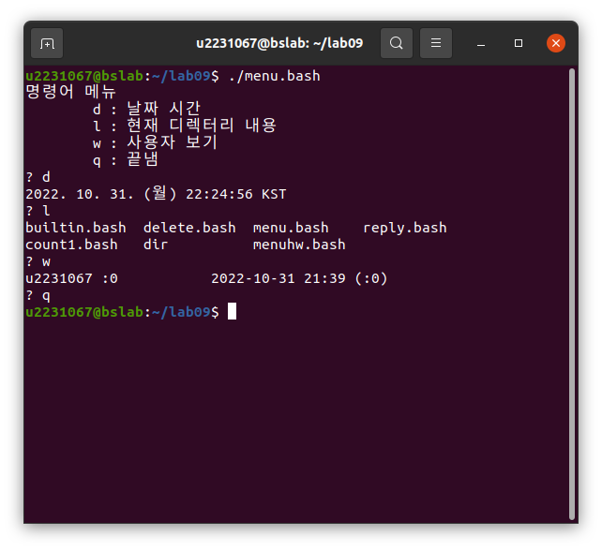
예제 10.14 ) menu.bash

Slide 7
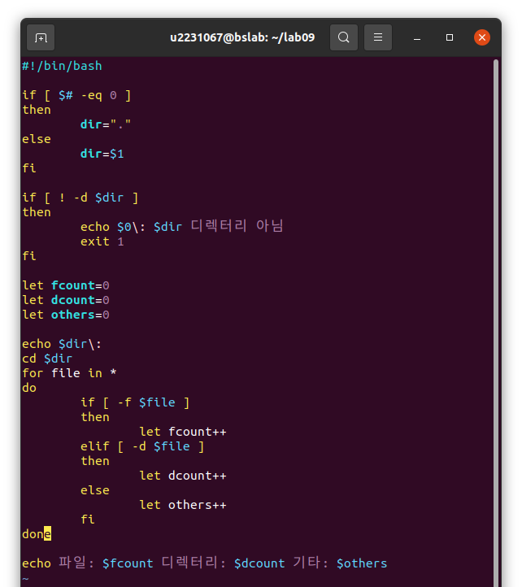
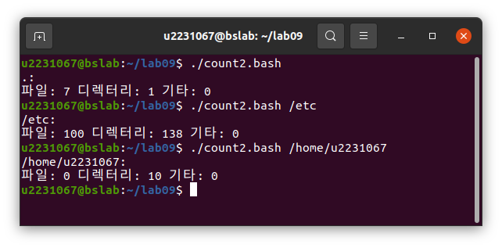
예제 10.17 ) count2.bash

Slide 8
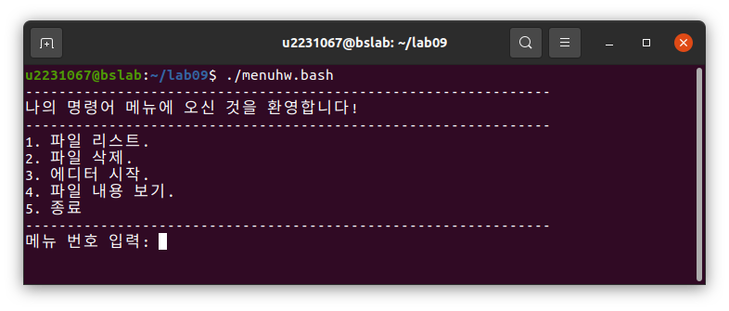
2. 파일 명령어 메뉴 시스템
다음과 같은 파일 명령어 메뉴 시스템을 Bash 스크립트로 작성해보자.(menuhw.bash)
(1) 시작하면 다음과 같은 메인 메뉴 화면이 나온다.
-----------------------------------------------------------------------------
나의 명령어 메뉴에 오신 것을 환영합니다!
-----------------------------------------------------------------------------
파일 리스트.
파일 삭제.
에디터 시작.
파일 내용 보기.
종료
-----------------------------------------------------------------------------
메뉴 번호 입력:

Slide 9

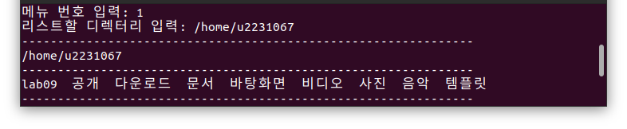
2. 파일 명령어 메뉴 시스템
(2) 메인 메뉴에서 사용자가 “1”을 입력하면, 다음과 같은 화면이 나온다.
사용자가 디렉터리 이름을 입력하면, 해당 디렉터리 내용을 다음과 같이 화면에 출력한다.
리스트할 디렉터리 입력:
-----------------------------------------------------------------------------
디렉터리 이름
-----------------------------------------------------------------------------
디렉터리 내용 출력
-----------------------------------------------------------------------------

Slide 10
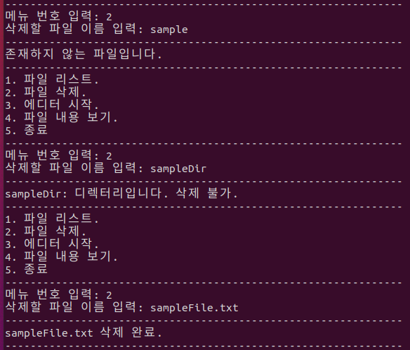
2. 파일 명령어 메뉴 시스템
(3) 메인 메뉴에서 사용자가 “2”를 입력하면, 다음과 같은 화면이 나온다.
사용자가 파일 이름을 입력하면, 해당 파일 내용을 지운 후에 메시지를 출력한다.
삭제할 파일 이름 입력:
-----------------------------------------------------------------------------
파일 이름 삭제 완료
-----------------------------------------------------------------------------

Slide 11
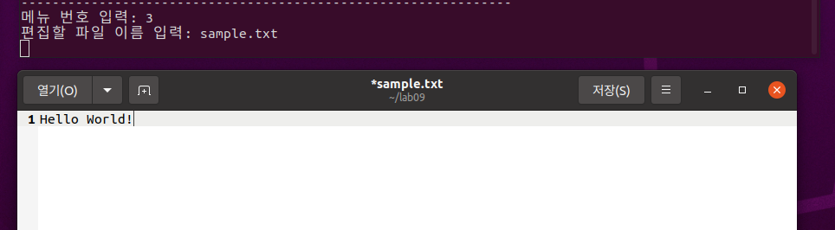
2. 파일 명령어 메뉴 시스템
(4) 메인 메뉴에서 사용자가 “3”을 입력하면, 다음과 같은 화면이 나온다.
사용자가 파일 이름을 입력하면, 에디터(gedit)를 사용하여 해당 파일을 연다.
편집할 파일 이름 입력:

Slide 12
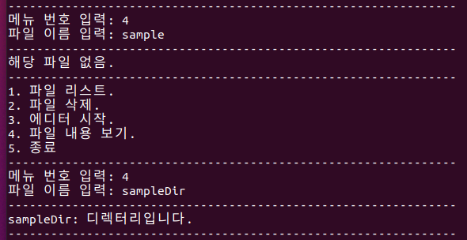
2. 파일 명령어 메뉴 시스템
(5) 메인 메뉴에서 사용자가 “4”를 입력하면, 다음과 같은 화면이 나온다.
사용자가 파일 이름을 입력하면, 해당 파일 내용을 페이지 단위로 보여준다. (more 이용)
파일 이름 입력:

Slide 13

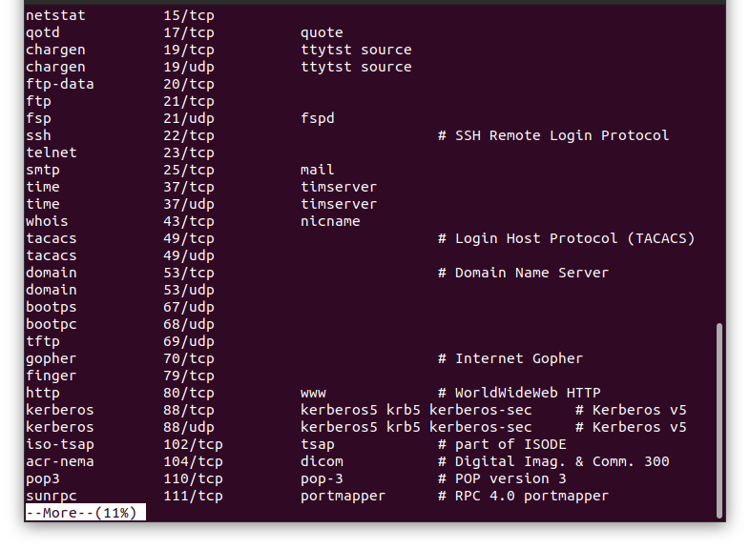
q : 종료
space : 페이지 보기

Slide 14

2. 파일 명령어 메뉴 시스템
(6) 메인 메뉴에서 사용자가 “5”를 입력하면, 종료한다.
(7) 잘못된 메뉴 선택 시 메시지 출력

Slide 15
3. 파일과 서브 디렉터리 삭제 (delete.bash)
명령줄 인수로 받은 디렉터리 내의 각 파일과 서브디렉터리에 대해서 삭제 여부를 물은 후 yes로 답한 것들은 지우는 Bash 스크립트를 작성하시오.
명령줄 인수가 없을 때는 현재 디렉터리를 대상으로 한다. ( rm –i 사용 금지 )
비어 있는 디렉터리만 삭제 가능
실행화면 참고
./delete.bash [디렉터리]

Slide 16

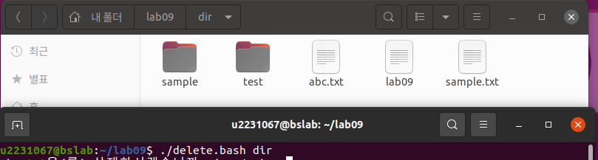
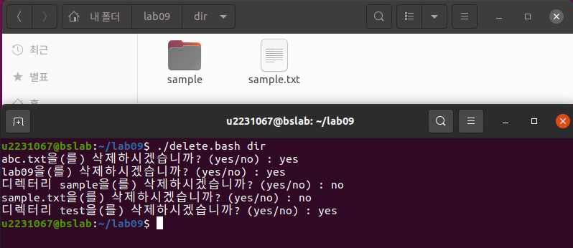
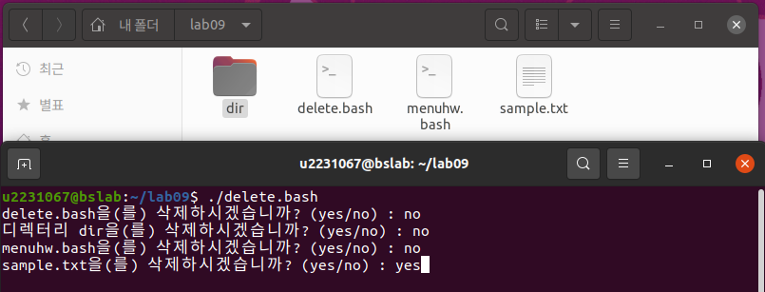
3. 파일과 서브 디렉터리 삭제
1. 명령줄 인수가 디렉터리가 아닌 경우 오류메세지 출력
실행 전
실행 후
2. 명령줄 인수가 없을 때는 현재 디렉터리를 대상으로 한다.

